Slide 1
Отчетность членов саморегулируемой организации
Разумова Наталья Михайловна, директор департамента права
Союза строительных компаний Урала и Сибири
21 сентября 2017 года, ВДНХ- Экспо, Круглый стол
«Контроль саморегулируемых организаций
за деятельностью своих членов
Организатор: НОСТРОЙ

Slide 2
Требования законодательства
Пункт 4 части 1 статьи 6 ФЗ от 01.12.2007 № 315-ФЗ «О саморегулируемых организациях»: к основным функциям СРО относится - анализ деятельности своих членов на основании информации, представляемой ими в саморегулируемую организацию в форме отчетов в порядке, установленном уставом некоммерческой организации или иным документом, утвержденными решением общего собрания членов саморегулируемой организации
Часть 1 статьи 55.5 ГрК РФ: СРО обязана разработать и утвердить внутренний документ о проведении СРО анализа деятельности своих членов на основании информации, представляемой ими в форме отчетов
Отчетность членов СРО:
– базовый и достоверный источник информации о деятельности строительных компаний;
- Основа для анализа и комплексной оценки деятельности членов СРО;
- Разделы отчетности применяются в целях контроля за деятельностью членов СРО;
- Структура отчетности – показатели для мониторинга деятельности членов СРО
Часть 4 статьи 55.8 ГрК РФ:
Член СРО ежегодно в порядке, установленном ФОИВ (Приказ Минстроя России от 10 апреля 2017 г. N 700/пр, обязан уведомлять СРО о фактическом совокупном размере обязательств соответственно по договорам строительного подряда, заключенным таким лицом в течение отчетного года с использованием конкурентных способов заключения договоров. Данное уведомление направляется членом СРО в срок до 1 марта года, следующего за отчетным, с приложением документов, подтверждающих такой фактический совокупный размер обязательств данного члена. Член СРО вправе не представлять в СРО документы, содержащаяся в которых информация размещается в форме открытых данных.

Slide 3
Способы исполнения требований законодательства
Утверждение Общим собранием членов СРО «Положения о проведении СРО анализа деятельности своих членов на основании информации, представляемой ими в форме отчетов» (Пункт 4 части 1 статьи 6 ФЗ от 01.12.2007 № 315-ФЗ «О саморегулируемых организациях»; пункт 6 статьи 55.10 ГрК РФ)
Самостоятельная разработка внутреннего документа СРО о проведении анализа деятельности своих членов на основании информации, представляемой ими в форме отчетов
Внедрение Стандарта деятельности СРО, разработанного НОСТРОЙ (СТО НОСТРОЙ «Обеспечение саморегулируемой организацией контроля деятельности своих членов»)

Slide 4
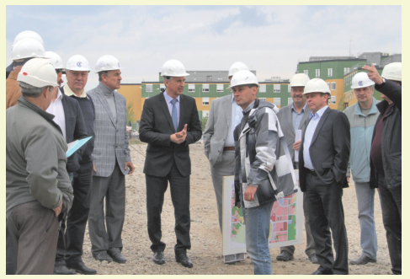
Цели анализа, информации, полученной в форме отчета
Контроль деятельности членов СРО
Планирование деятельности СРО и принятие управленческих решений в рамках целей и задач, определенных законодательством Российской Федерации, Уставом и другими внутренними документами СРО:
подготовка выводов о состоянии деятельности членов СРО, разработка рекомендаций по устранению негативных факторов, оказывающих влияние на деятельность членов СРО,
разработка предложений по предупреждению возникновения отрицательных показателей деятельности членов СРО;
разработка приоритетных направлений деятельности СРО
законодательные инициативы, заключения на НПА и их проектов
Защита интересов и прав членов СРО
Предоставление статистики по запросу заинтересованным лицам (НОСТРОЙ, госорганам, заказчикам)

Slide 5
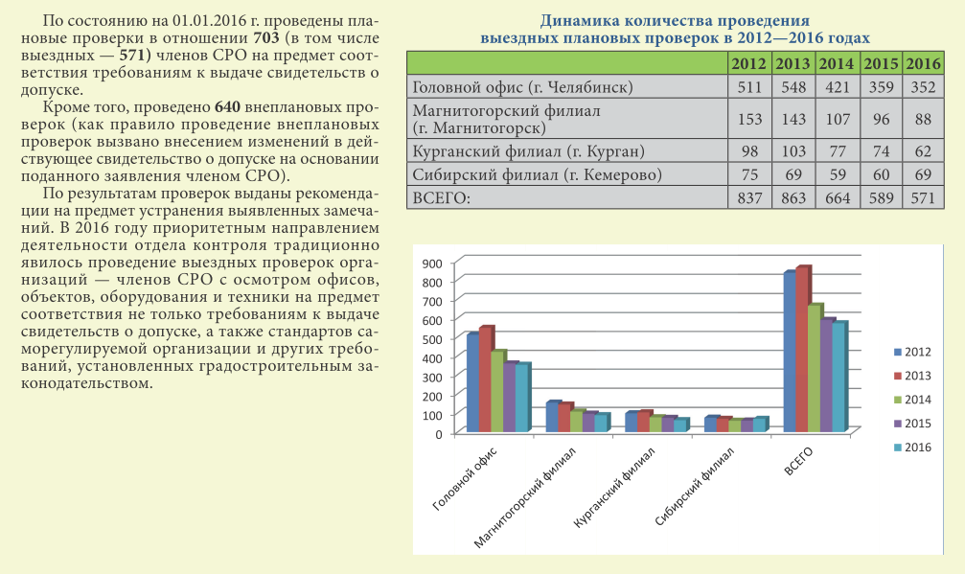
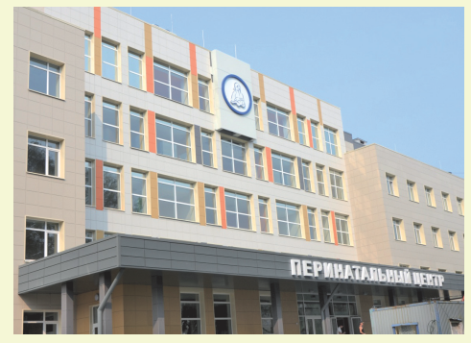
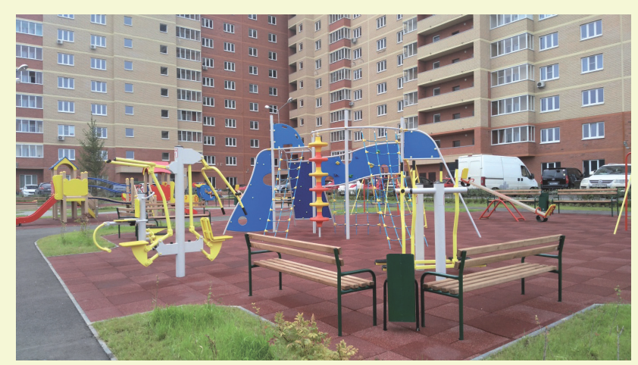
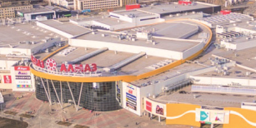
Применение результатов анализа информации, полученной из отчетов
Первичный анализ деятельности - для выявления первичных показателей деятельности, определения перспектив деятельности члена СРО и направлений углубленного контроля деятельности члена СРО по отдельным разделам Отчета
Последующий анализ - для объективной оценки результатов деятельности членов СРО за прошедший период, сопоставления сведений, расчета динамики изменений по отдельным разделам Отчета и результативности осуществления функций СРО
Комплексный анализ - для комплексной (всесторонней) оценки деятельности члена СРО по отчетным данным за соответствующий период по всем разделам Отчета
Оперативный анализ - в целях контроля за деятельностью членов СРО (или по запросу сведений) по отдельным разделам Отчета

Slide 6
Структура отчета о деятельности члена саморегулируемой организации Разделы в составе Отчета о деятельности члена саморегулируемой организации
1 Общие сведения
2 Сведения о годовой выручке (Объем работ по строительству, реконструкции и капитальному ремонту объектов капитального строительства)
3 Уведомление о фактическом совокупном размере обязательств по договорам строительного подряда, заключенным в течение отчетного года с использованием конкурентных способов заключения договоров
4 Сведения о системе контроля качества работ и охране труда
5 Сведения об образовании, квалификации, стаже работы, повышении квалификации и аттестации специалистов, в т.ч. специалистов по организации строительства, реконструкции, капитального ремонта объектов капитального строительства
8 Сведения об имуществе (сведения о зданиях, и (или) сооружениях, и (или) помещениях, строительных машин, транспортных средств, средств контроля и измерений, (при необходимости- средств обеспечения промышленной безопасности
7 Сведения о страховых случаях и выплатах при страховании членом СРО риска гражданской ответственности, которая может наступить в случае причинения вреда; риска ответственности за нарушение членом СРО условий договора строительного подряда; о страховых случаях и выплатах
6 Сведения о работах по строительству, реконструкции, капитальному ремонту

Slide 7
Сроки предоставления отчетности:
В срок не более 7 дней с даты вступления в силу решения о приеме в саморегулируемую организацию (первичный анализ)
Разделы 3, 6 отчета о деятельности члена саморегулируемой организации за прошедший календарный год – ежегодно в срок не позднее 1 марта календарного года, следующего за отчетным.
Раздел 2 отчета о деятельности члена саморегулируемой организации за прошедший календарный год – ежегодно в срок не позднее 30 апреля календарного года, следующего за отчетным.
Отдельные разделы отчета о деятельности члена саморегулируемой организации – в срок не позднее 3 рабочих дней со дня изменения сведений, представленных ранее в саморегулируемую организацию в составе отчета о деятельности члена саморегулируемой организации или его раздела.
Сведения, запрашиваемые в рамках оперативного (ситуационного) анализа, – в срок, указанный в запросе, но не ранее 5 рабочих дней со дня получения членом саморегулируемой организации указанного запроса.

Slide 8
Порядок предоставления отчетности и применение результатов анализа полученной информации
Отчет о деятельности члена СРО (раздел отчета) представляется на бумажном носителе или в форме электронного документа (пакета документов), подписанного усиленной квалифицированной электронной подписью в соответствии с требованиями соответствующего программного обеспечения.
Контрольный орган СРО по окончании календарного года проводит обобщенный анализ на основе результата мониторинга и анализа деятельности своих членов.
Контрольный орган СРО формирует сводный отчет о деятельности членов саморегулируемой организации на основе обобщенного анализа. Исполнительный орган саморегулируемой организации обеспечивает размещение сводного отчета на сайте саморегулируемой организации ежегодно в срок до 1 июня и представление его членам саморегулируемой организации на ежегодном общем собрании членов саморегулируемой организации.
СРО предоставляет результаты обобщенного анализа деятельности своих членов заинтересованным лицам по их запросу.
СРО по результатам обобщенного анализа формулирует выводы о состоянии деятельности членов саморегулируемой организации, разрабатывает рекомендации по устранению негативных факторов, оказывающих влияние на деятельность членов саморегулируемой организации, разрабатывает предложения по предупреждению возникновения отрицательных показателей деятельности членов.

Slide 9
Блок-схема порядка осуществления проверки соответствия фактического совокупного размера обязательств по договорам строительного подряда предельному размеру обязательств по договорам строительного подряда (по проекту СТО НОСТРОЙ) Раздел 3 отчета
Оформление акта проверки
в 2-х экземплярах
подписывается всеми членами комиссии по проведению проверки
член саморегулируемой организации вправе ознакомиться и подписать или отразить свое мнение
используется сумма цен по всем договорам строительного подряда, действующим на дату ее определения
учитываются обязательства, при условии, что указанные обязательства не признаны исполненными на основании актов приемки результатов работ
Проведение документарной проверки
прилагаются копии документов: договоров, дополнительных соглашений к ним, актов приемки результатов работ
представляет член саморегулируемой организации не позднее 1 марта
Уведомление о фактическом совокупном размере обязательств
издает руководитель (заместитель руководителя) контрольного органа саморегулируемой организации
Распоряжение о формировании комиссии по проведению проверки
основание: ежегодный план проведения проверок

Slide 10
Продолжение Блок-схемы
Направление акта проверки
1-й экземпляр направляется или вручается проверяемому члену саморегулируемой организации
2-й экземпляр направляется в дело члена саморегулируемой организации
Предупреждение о превышении уровня ответственности
подписывается руководителем (заместителем руководителя) контрольного органа саморегулируемой организации
Требование о необходимости увеличения размера взноса в компенсационный фонд обеспечения договорных обязательств
направляется в 3-х дневный срок после завершения проверки
подписывается руководителем (заместителем руководителя) контрольного органа саморегулируемой организации
направляется в 3-х дневный срок после завершения проверки
срок для внесения дополнительного взноса - 5 дней со дня получения Предупреждения и Требования
Направление материалов проверки в дисциплинарный орган саморегулируемой организации
в случае отсутствия дополнительного взноса, внесенного по требованию в установленные сроки

Slide 11
Приказ Министерства строительства и жилищно-коммунального хозяйства РФ от 10 апреля 2017 г. N 700/пр "Об утверждении Порядка уведомления о фактическом совокупном размере обязательств соответственно по договорам подряда на выполнение инженерных изысканий, договорам подряда на подготовку проектной документации, договорам строительного подряда, заключенным таким лицом в течение отчетного года с использованием конкурентных способов заключения договоров"
В целях определения фактического совокупного размера обязательств члена саморегулируемой организации по договорам используется сумма цен по всем таким договорам, действующим на дату ее определения.
Уведомление должно содержать:
а) сведения о являющемся членом саморегулируемой организации юридическом лице (фирменное наименование, место нахождения, основной государственный регистрационный номер (ОГРН), идентификационный номер налогоплательщика (ИНН), дата приема в члены саморегулируемой организации) или индивидуальном предпринимателе (фамилия, имя, отчество (последнее - при наличии), адрес, основной государственный регистрационный номер для индивидуального предпринимателя (ОРГНИП), идентификационный номер налогоплательщика (ИНН), дата приема в члены саморегулируемой организации);
б) сведения о фактическом совокупном размере обязательств по договорам по состоянию на 1 января отчетного года*;
в) сведения о фактическом совокупном размере обязательств по договорам, которые были заключены членом саморегулируемой организации в течение отчетного года*;
г) сведения о фактическом совокупном размере обязательств по договорам и обязательства по которым признаны сторонами исполненными на основании акта приемки результатов работ и (или) исполнение по которым сторонами прекращено по основаниям, предусмотренным законом или договором, до приемки заказчиком результата работы, в течение отчетного года*;
д) сведения о фактическом совокупном размере обязательств по всем договорам, которые заключены членом саморегулируемой организации и исполнение которых на 31 декабря отчетного года не завершено*.
! Член саморегулируемой организации вправе не представлять в саморегулируемую организацию документы, в которых содержится информация, размещаемая в форме открытых данных.

Slide 12
Способ сбора информации из открытых источников
Запрос на площадку
Выгрузка контрактов по каждому члену
Интеграция в электронную базу данных

Slide 13
Способы получения информации по договорам о капитальном ремонте ОИ МКД
Проблемы:
Ручная обработка и поиск сведений о члене по ИНН
Нет единого реестра договоров

Slide 14
Пример обработки отчета

Slide 15
Интеграция информации в базу данных СРО

Slide 16
Система личного кабинета членов СРО
В системе сохраняются все данные, внесенные партнером + из электронной базы СРО интегрируются сведения о наличии задолженности, выявленных несоответствиях, информации об Общем собрании, требования и уведомления

Slide 17
Система личного кабинета членов СРО. Подача Отчета в электронной форме.
Возможность подачи отчетов членами СРО через личный кабинет обеспечивает:
соблюдение сроков,
устранение рутинных операций,
приоритетную обработку информации,
простоту взаимодействия СРО и членов

Slide 18
Система личного кабинета членов СРО Интеграция информации «личного кабинета» в электронную базу СРО

Slide 19
Система личного кабинета членов СРО

Slide 20
Автоматизированная обработка данных. Принятие управленческих решений по результатам оценки эффективности результативности деятельности СРО

Slide 21
Система личного кабинета членов СРО. Пример обработки отчета, раздела 1 Отчета «Общие сведения»
Система личного кабинета членов СРО Анализ сведений раздела 2 Отчета

Slide 22
Перспективные цели и задачи
Минимизация временных затрат членов СРО на предоставление Отчетности путем расширений возможностей личного кабинета.
Осуществление электронного документа оборота с использованием квалифицированной электронной подписи.
Создание единой информационной системы НОСТРОЙ.
Автоматизация процессов взаимодействия СРО и ее членов, контрольных мероприятий, уведомлений, предупреждений, требований.
Автоматизация, систематизация и оптимизация процессов получения, обработки и анализа информации, полученной в форме отчетов.
Самостоятельный поиск информации о деятельности членов СРО из открытых источников в ходе мониторинга без рутинных операций и платы со стороны членов СРО

